Slide 1



Modélisation qualitative et réseaux bayésiens
de la dynamique des récifs d’hermelles
Sous la supervision de:
Dr. Martin P. Marzloff
Dr. Aurélien Boyé
Dr. Stanislas Dubois
Laboratoire DYNECO-LEBCO
François Leroy
Notes:
L’hermelle est une espèce ingénieur et les…

Slide 2
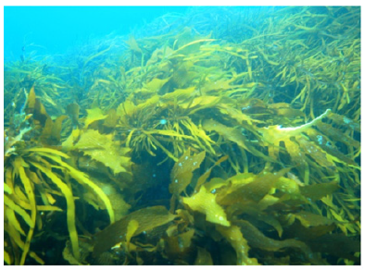
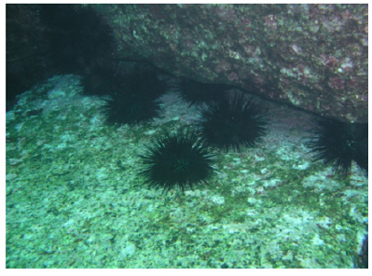
Changements d’états écologique et espèces ingénieures
Etat dominé kelps
Espèces ingénieurs = Biodiversité
Bioconstructions
Perturbations
Etats alternatifs
Boucles de rétroaction
(Dakos et al., 2019)
Etat dominé oursins
From Marzloff et al. 2011
Notes:
Les écosystèmes centrés sur les espèces ingénieurs sont connus pour abriter une grande biodiversité. En effet, leurs bioconstructions vont influer sur la presence d’un nombre important d’espèces. De nombreux exemples nous montrent que, suite à des perturbations, ces écosystèmes peuvent basculer dans des états alternatifs très different mais stabilisés par des boucles de rétroactions dans lesquels ces espèces ingénieurs sont impliquées.
De plus,
Par des mécanismes de boucles de rétroactions dans lesquells sont impliquées les esp ingé

Slide 3
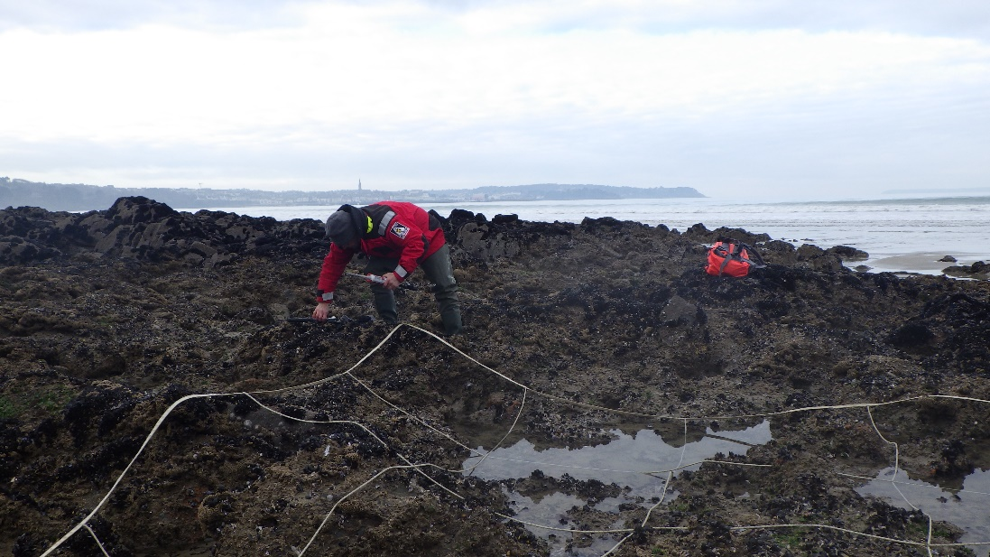
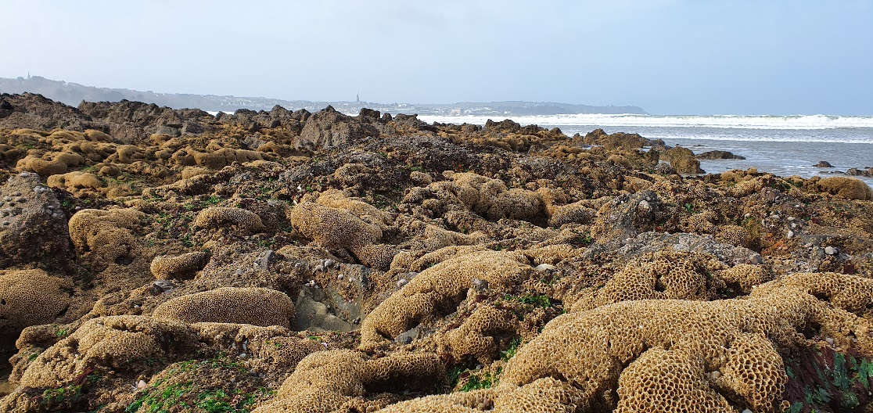
Modèle biologique
Sabellaria alveolata (Linnaeus, 1767)
Janvier 2019
Annélide polychète tubicole
Zone intertidale
Très dynamique
Bioconstructions augmentent localement la richesse spécifique (Lecornu et al., 2016)
Protection contre l’érosion côtière
Implication dans les changements d’états ?
Quels paramètres à prendre en compte dans la dynamique ?
Février 2020
Notes:
Il est donc necessaire de protéger cette espèce et pour cela il faut comprendre:
l’implication de cette espèce dans les changements entre les états alternatifs?
quels sont les paramètres à prendre en compte dans la dynamique de cette espèce

Slide 4


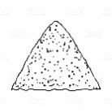
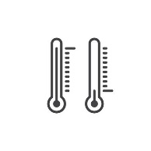


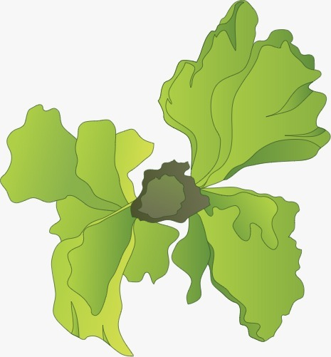
Niche écologique de l’hermelle
→ Paramètres environnementaux (niche de Grinnell, 1917)
- Vent
- Courant
- Type de substrat
- Matière Inorganique Particulaire en Suspension (SPIM)
- Températures
→ Paramètres biotiques (niche d’Elton, 1927)
- Mytilus edulis
- Crassostrea gigas
- Ulva sp.
- Algues brunes
Notes:
Et donc pour comprendre la dynamique de cette espèce, il faut connaitre sa niche écologique.
Lors de mon stage, j’ai cherché à determiner quels sont les influences…

Slide 5
Objectifs
Quels sont les influences relatives des paramètres biotiques et abiotiques dans la dynamique des récifs d’hermelles ?
Caractérisation des états alternatifs
Identification des processus biotiques et abiotiques sous-jacents
Réponses des modèles à différents scénarios
Notes:
Identification des processus biotiques et abiotiques sous-jacents aux transitions entre ces états alternatifs.
Pour cela, nous avons du faire appel à 2 types de modélisation

Slide 6
Objectifs
Quels sont les influences relatives des paramètres biotiques et abiotiques dans la dynamique des récifs d’hermelles ?
Caractérisation des états alternatifs
Identification des processus biotiques et abiotiques sous-jacents
Réponses des modèles à différents scénarios
Approches complémentaires
→ Modélisation qualitative
- Dires d’experts
- Compétition inter-spécifique
→ Réseaux Bayésiens
- Basé sur des données
- Filtres environnementaux

Slide 7
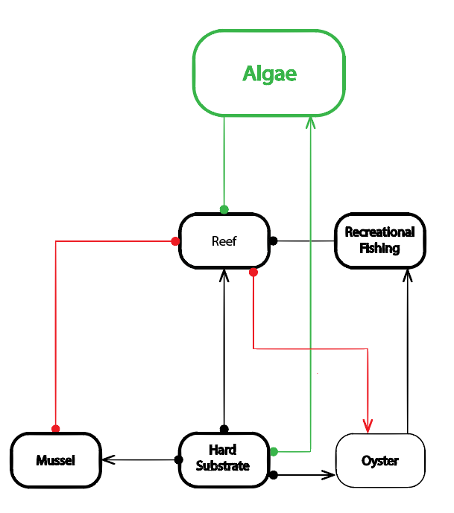
Modélisation qualitative
Approche qualitative = généraliste et réaliste
Synthèse des connaissances = dires d’experts + littérature
Signe des interactions (pas de leur magnitude)
Construction de modèles alternatifs
Effets de scénarios long-termes
Proie
Préd.
Notes:
Aucun modèle ne peut être à la fois précis, Générale et réaliste
SACRIFIE la precision pour

Slide 8
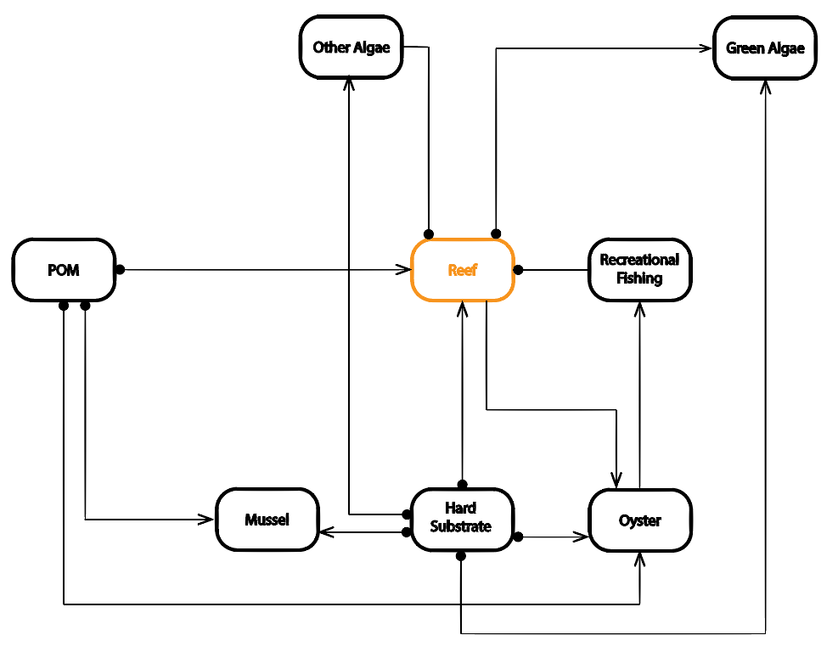
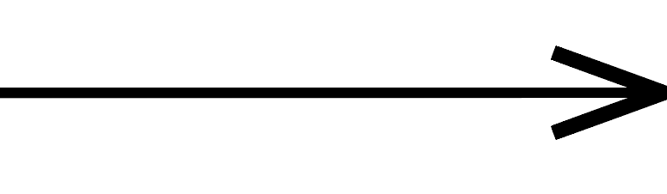
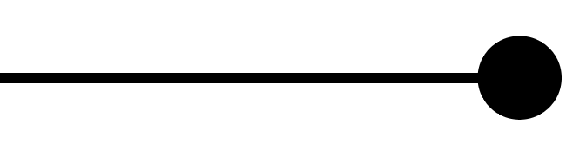
Modèle expert et modèles alternatifs
Interaction positive
Interaction négative

Slide 9
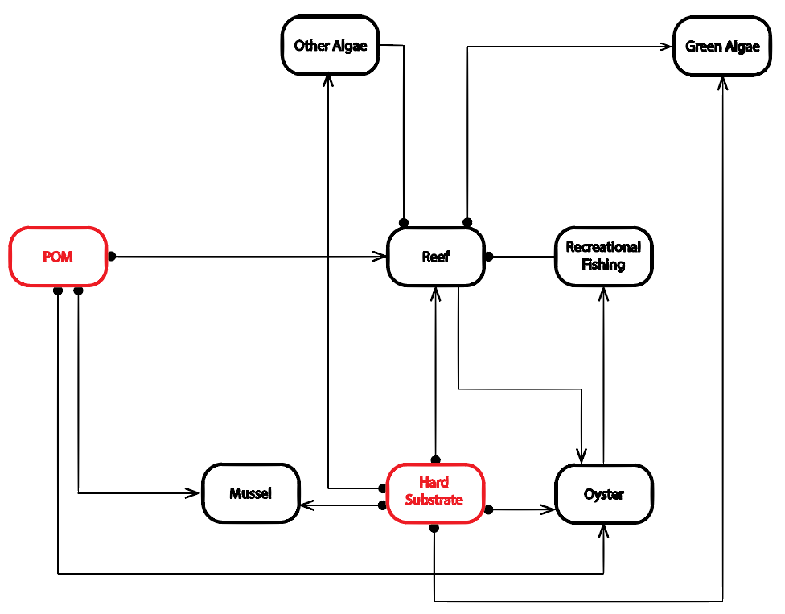
Modèle expert et modèles alternatifs
Interaction positive
Interaction négative

Slide 10
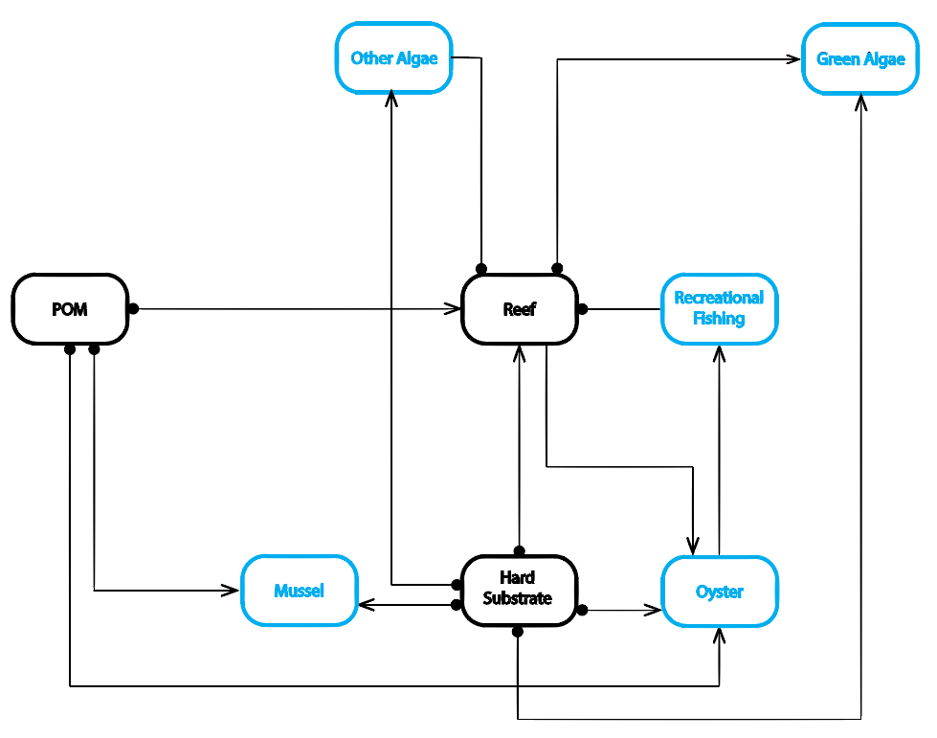
Modèle expert et modèles alternatifs
Interaction positive
Interaction négative

Slide 11
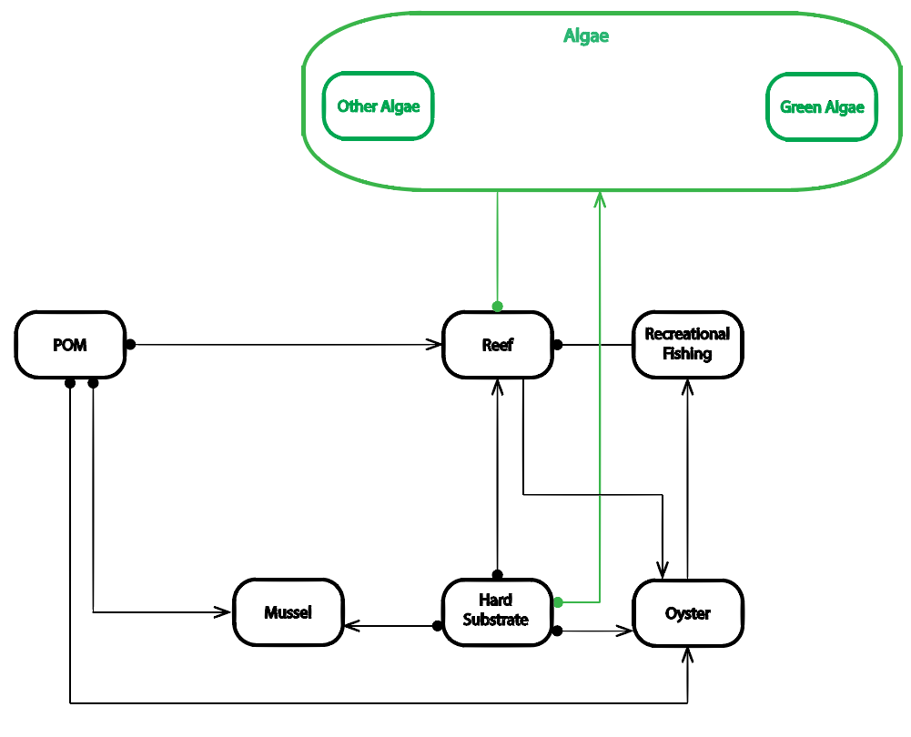
Modèle expert et modèles alternatifs
Interaction positive
Interaction négative

Slide 12
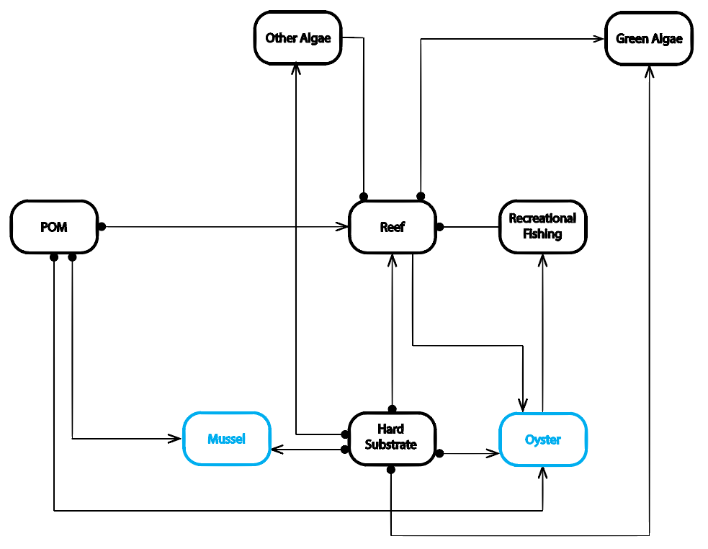
Modèle expert et modèles alternatifs
Interaction positive
Interaction négative

Slide 13
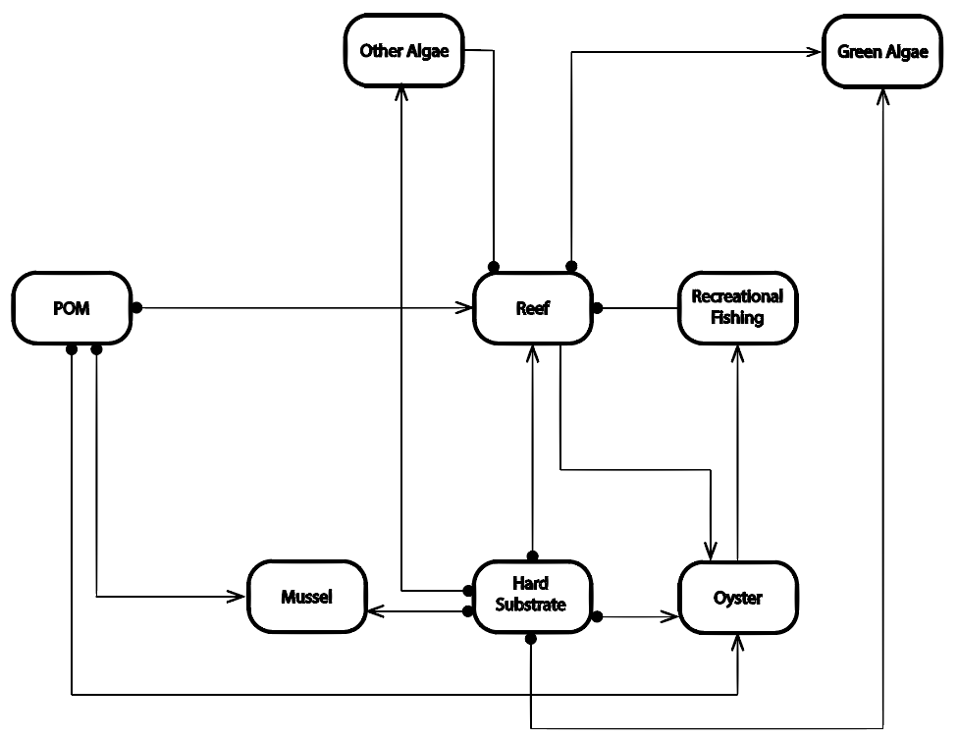
Modèle expert et modèles alternatifs
Interaction positive
Interaction négative

Slide 14
Modèle expert et modèles alternatifs
8 modèles alternatifs

Slide 15
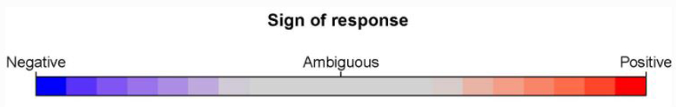
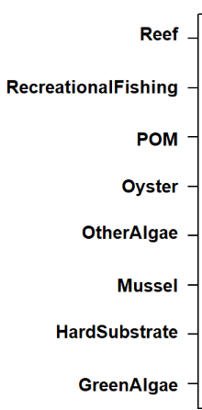
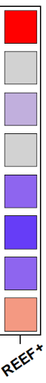
Réponse aux scénarios

Slide 16
Réponse aux scénarios
Scénario

Slide 17
Réponse aux scénarios
Variables réponses
Scénario

Slide 18
Réponse aux scénarios
→ Réponse majoritairement positive
Notes:
La couleur indique si la réponse de la variable est majoritairement positive, en rouge,

Slide 19
Réponse aux scénarios
→ Réponse majoritairement négative

Slide 20
Réponse aux scénarios
→ Réponse ambigüe
Notes:
Ou si, sur 5000 simulations de Monte Carlo, la variable à répondu

Slide 21
Réponse aux scénarios
Variables réponses
12 Scénarios
10 → perturbation unique
2 → perturbation multiple
Scénario
Notes:
Nous avons cherché à comparer les réponses des 8 modèles alternatifs à ces 12 scénarios

Slide 22
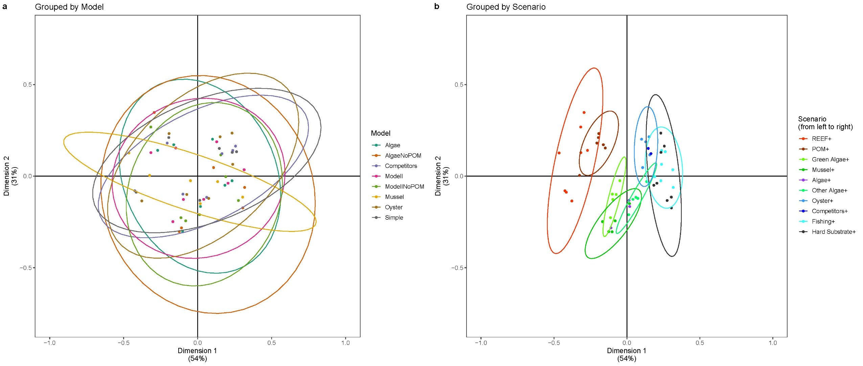
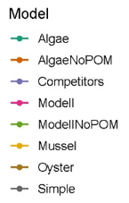
Choix de la topologie du modèle
Groupés par modèles: variations non significatives
Notes:
Chaque point représente la réponse d’1 modèle à 1 scenario.
Colore par modèle => pas de differences significatives entre les réponses des modèles = tous les modèles répondent de la même manière aux scenarios.

Slide 23
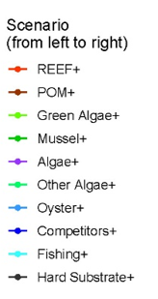
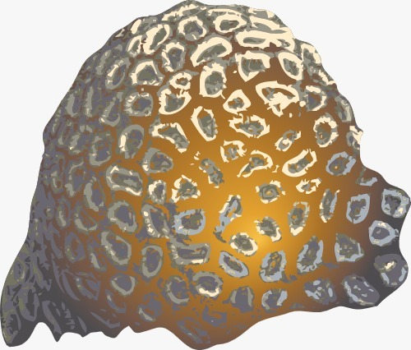
Choix de la topologie du modèle
Notes:
les scénarios qui favorisent le récif/au détriment des moules + algues
Nécessité de garder les nœuds ‘Oyster’ et ‘Mussel’

Slide 24
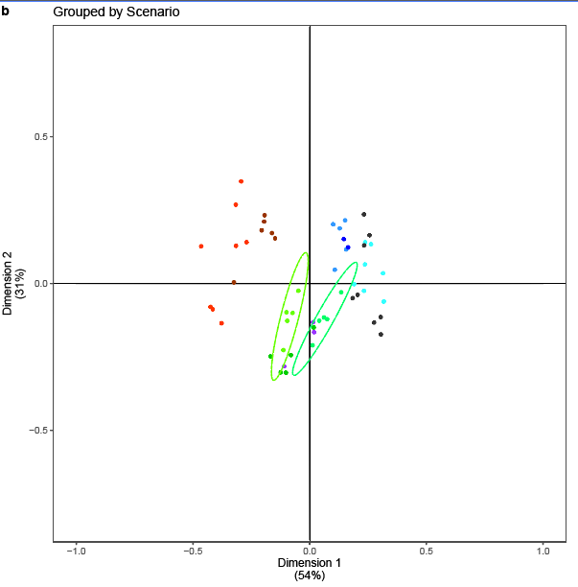
Choix de la topologie du modèle
Notes:
Rassemblement des nœuds ‘OtherAlgae’ et ‘GreenAlgae

Slide 25
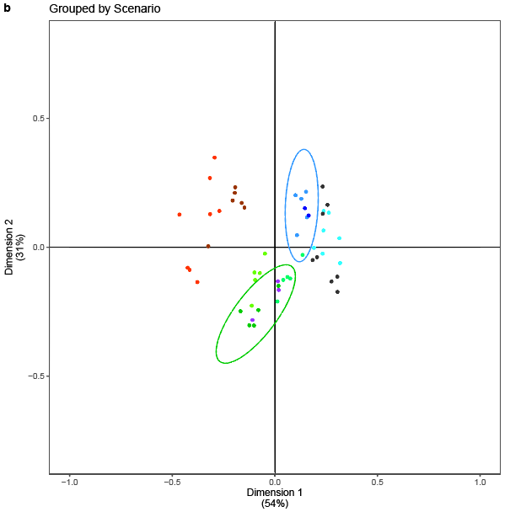
Choix de la topologie du modèle
Notes:
Nécessité de garder les nœuds ‘Oyster’ et ‘Mussel’

Slide 26
Modèle expert validé
Interaction positive
Interaction négative

Slide 27
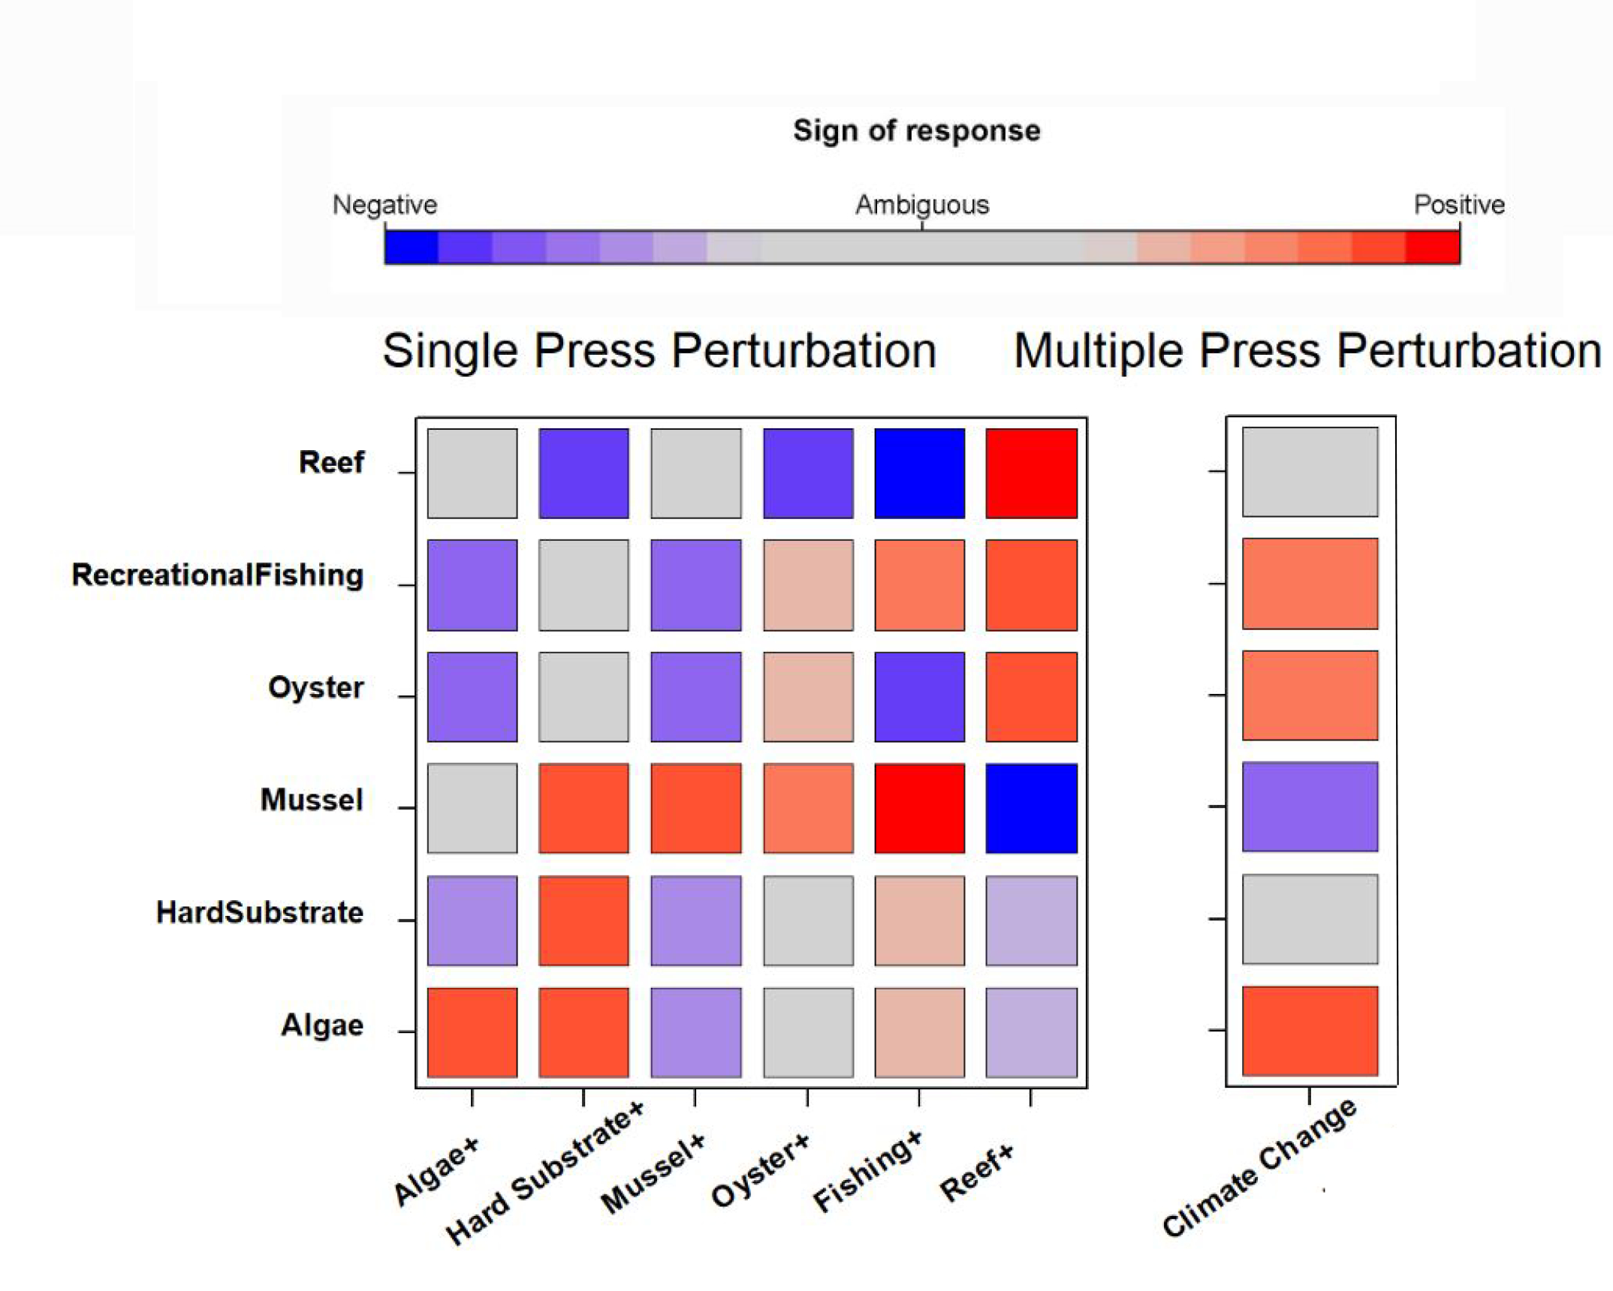
Réponse aux scénarios

Slide 28
Réponse aux scénarios

Slide 29
Réponse aux scénarios

Slide 30
Réponse aux scénarios
??
Oyster +
Reef +
Algae +
Mussel -
Climate Change
Notes:
Nouv avons construit un scenario CC

Slide 31
Modélisation qualitative
Bilan
Interactions biotiques
2 états alternatifs :
1. Dominé Récif
2. Dominé Algues + Moules
Réponse intermédiaire des huîtres
Limites
Ambiguïté au scénario ‘changement climatique’
Validation de la topologie
Quantifier les interactions
Notes:
Validation de la topologie du modèle crée à partir des dires d’experts

Slide 32

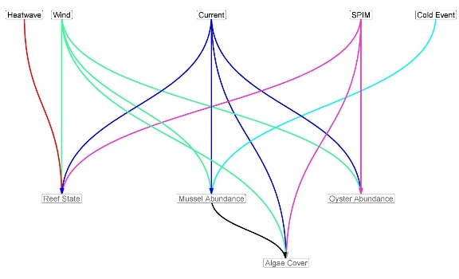


Réseaux Bayésiens
Inférence à partir de données:
- Réseau
- Dépendances conditionnelles
Forte proba d’un récif en bon état …
80%
20%
20%
80%
Dépendances conditionnelles
Probabilités d’observer une variable dans un état conditionnellement à l’état de ses parents
Notes:
Permettent de Déterminer l’état d’une variable conditionnellement à l’état des ses variables parentes
Exemple de dépendance conditionelles: l’intensité des coups de chaud va faire varier les probabilités d’observer le récif dans différents états

Slide 33
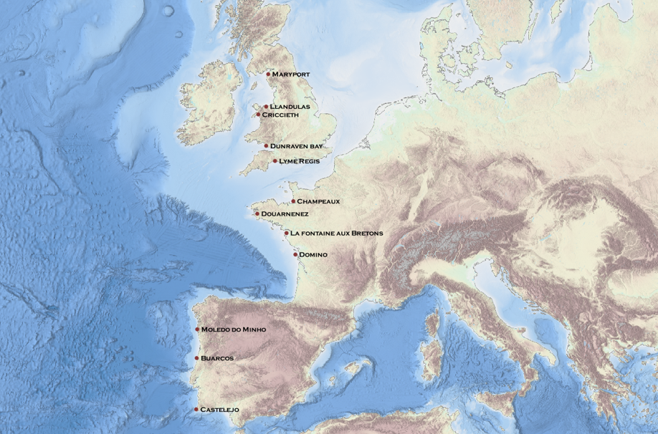



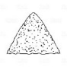
Données REEHAB
12 sites
Hiver 2016 – Hiver 2018
2 fois par an (hiver/été)
Données biotiques
Données abiotiques
Abondance d’huîtres
Abondance de moules
Couverture algale
Etat du récif (clustering sur couverture et épaisseur du récif)
Courant
Vent
Coups de froid
Coups de chaud
Matière Inorganique Particulaire en suspension (SPIM)
Toutes les variables ont été discrétisées

Slide 34


Réseau Bayésien
Les 2 états émergent
Gammes des conditions environnementales
➔Distinction des niches
d’Elton
Notes:
Dépendances conditionnelles sur l’ensemble du jeu de données, sans dynamique temporelle
Chaque lien représenté ici indique une dépendance conditionellle significative
En haut: variable abio / e,n as, les espèces

Slide 35
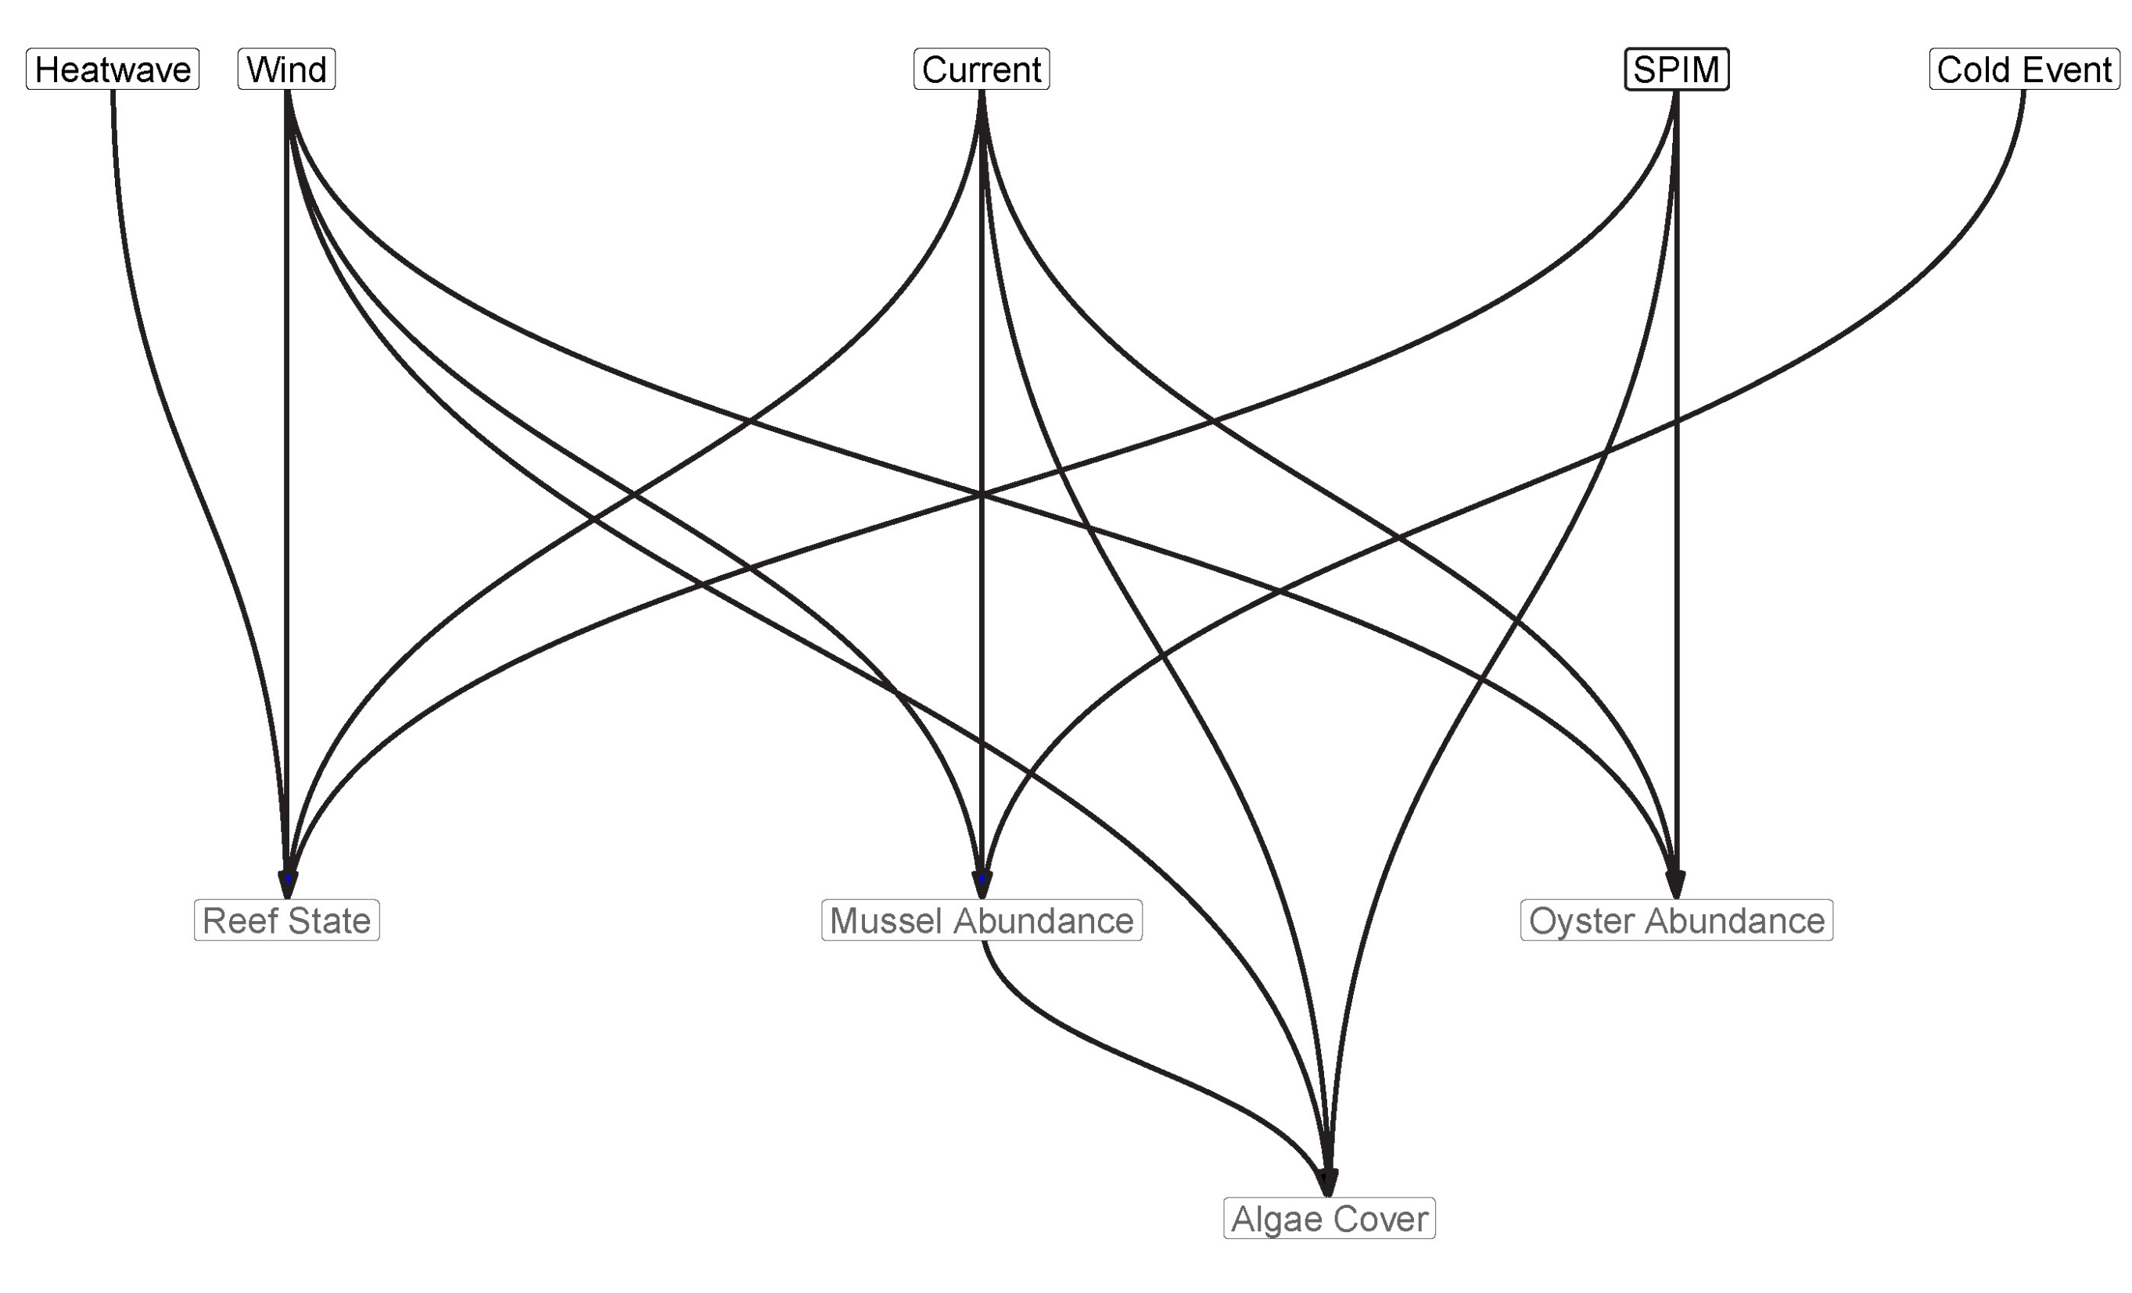
Réseau Bayésien
Les 2 états émergent
Gammes des conditions environnementales
➔Distinction des niches
d’Elton
Notes:
Rôle de ces 3 variables dans la structure des niches des espèces

Slide 36
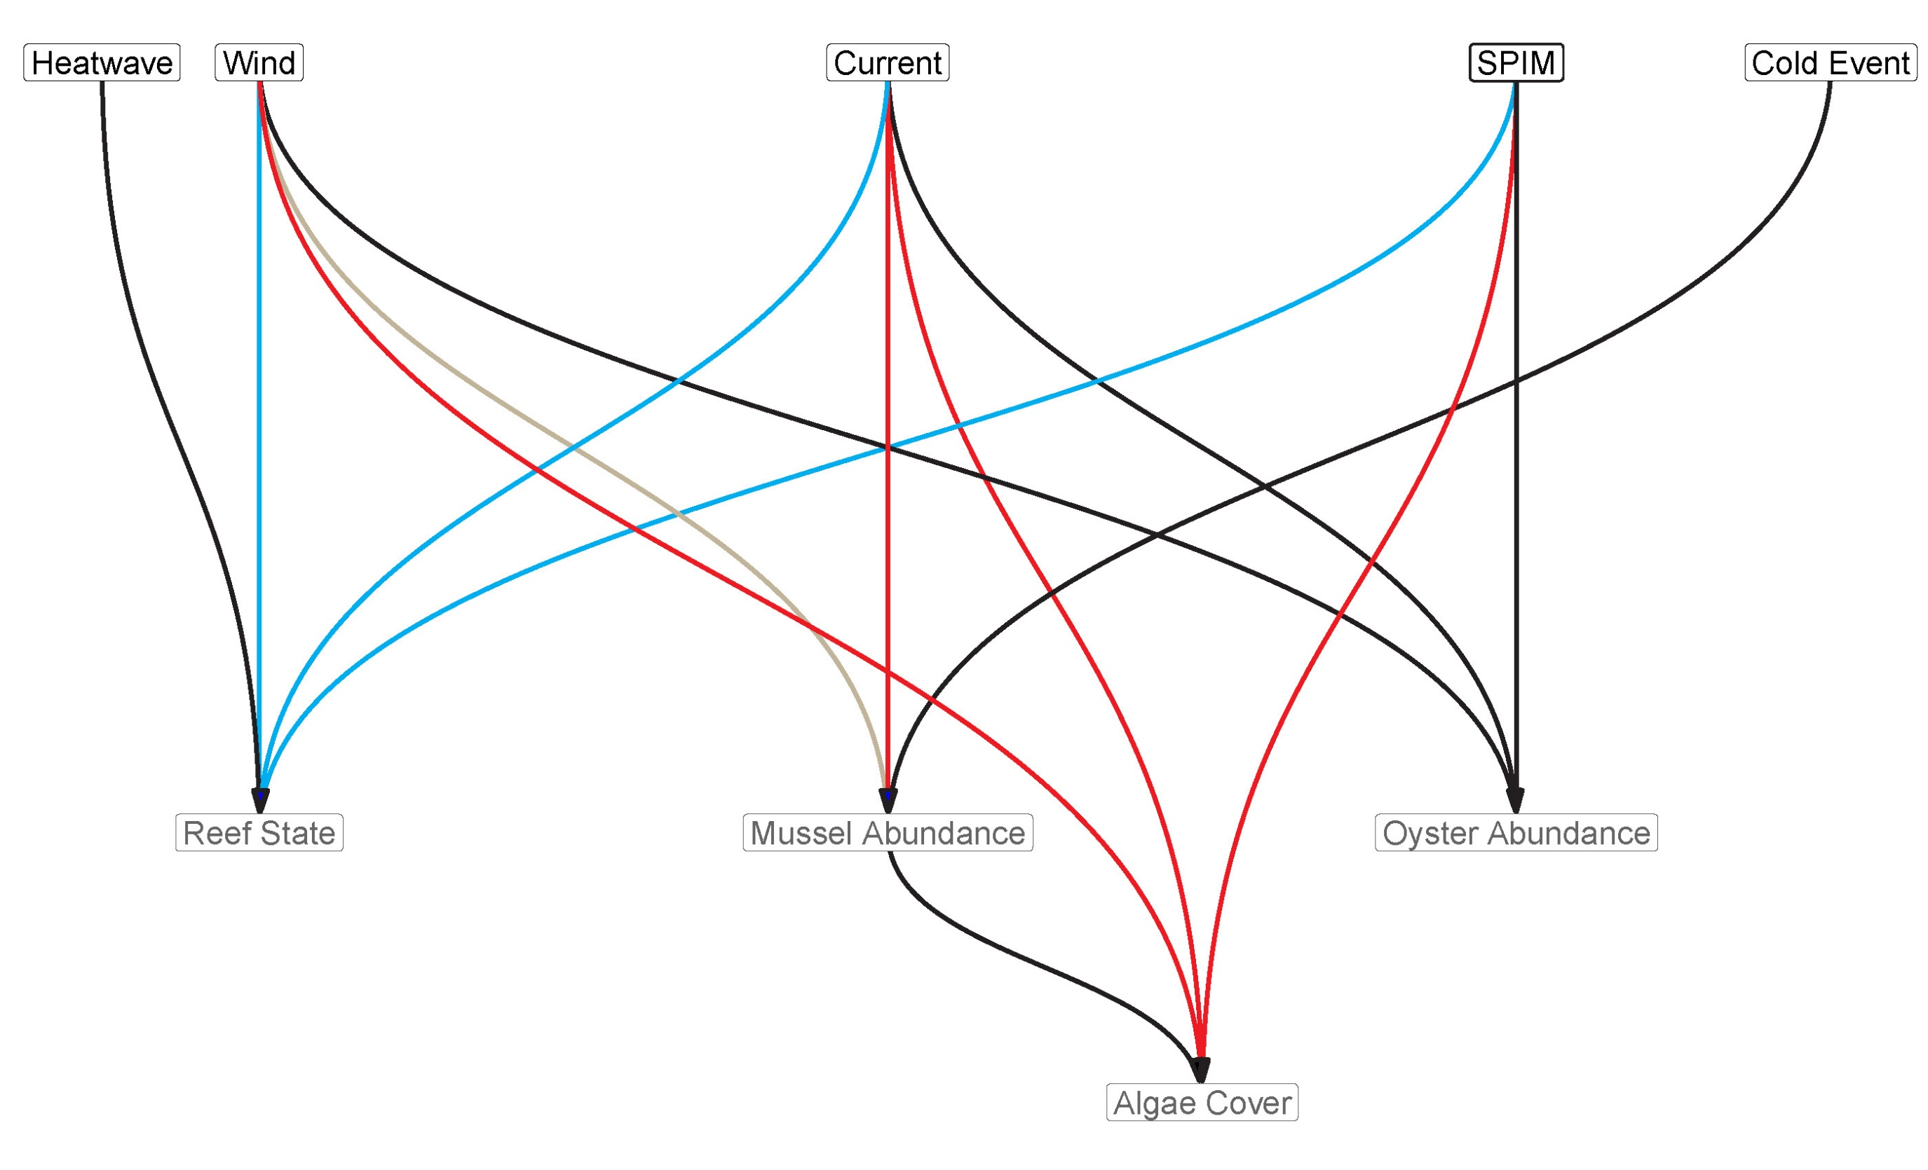
Réseau Bayésien
Les 2 états émergent
Gammes des conditions environnementales
➔Distinction des niches
d’Elton
Impact négatif
Impact positif
Notes:
Ce qui veut dire que Conditons env. Déterminent dans quell état alternatif on se trouve
Soit dans …
Soit dans …

Slide 37
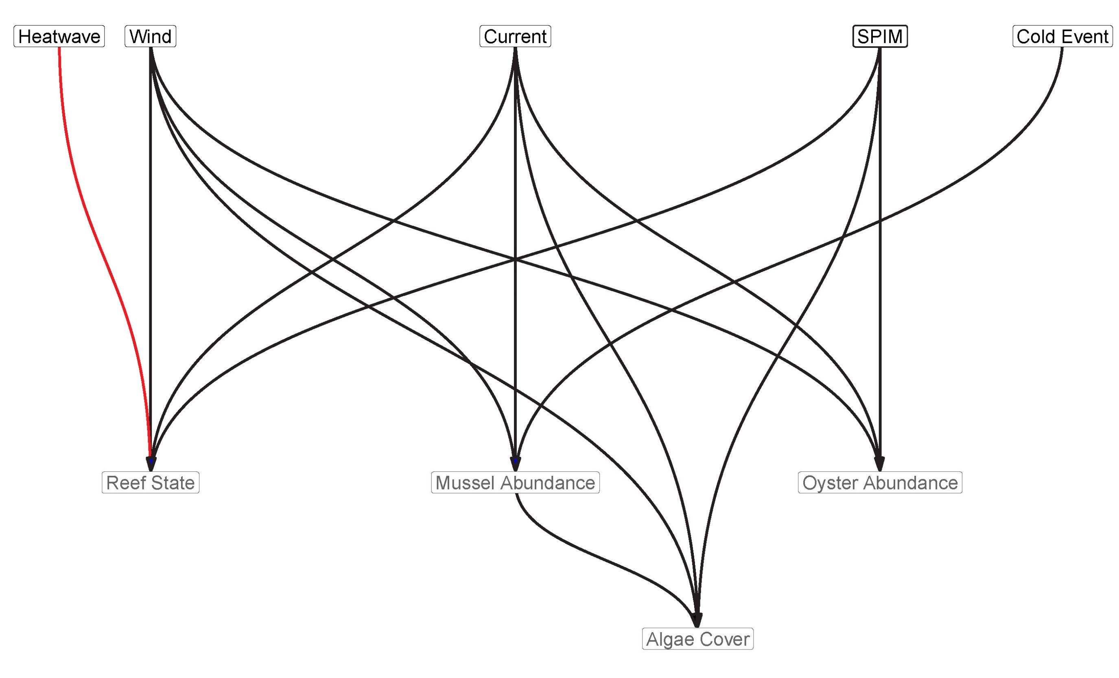
Réseau Bayésien
Les 2 états émergent
Gammes des conditions environnementales
➔Distinction des niches
d’Elton
Impact négatif
Impact positif

Slide 38
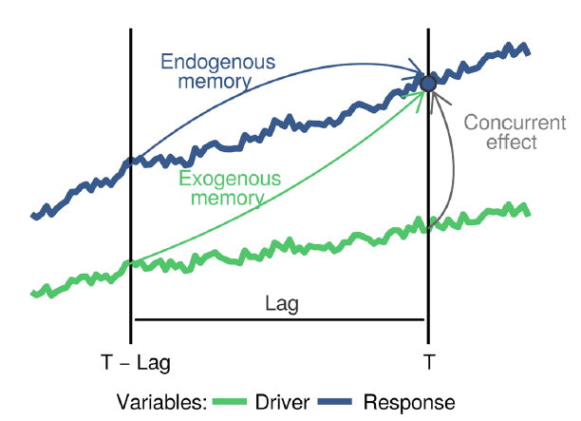

Réseau Bayésien Dynamique
Décomposition temporelle des dépendances conditionnelles
Abiotiques
Biotiques
Modified from Benito et al. 2020
Notes:
→ Le DBN prend en compte ces dépendances conditionnelles sur un pas de temps de 6 mois à 1 an
→ On est parti d’un constat d’un article de Blas Benito de 2020
=> L’état dans lequel on observe une espèce au temps T dépends des conditions env., en vert, au temps….

Slide 39
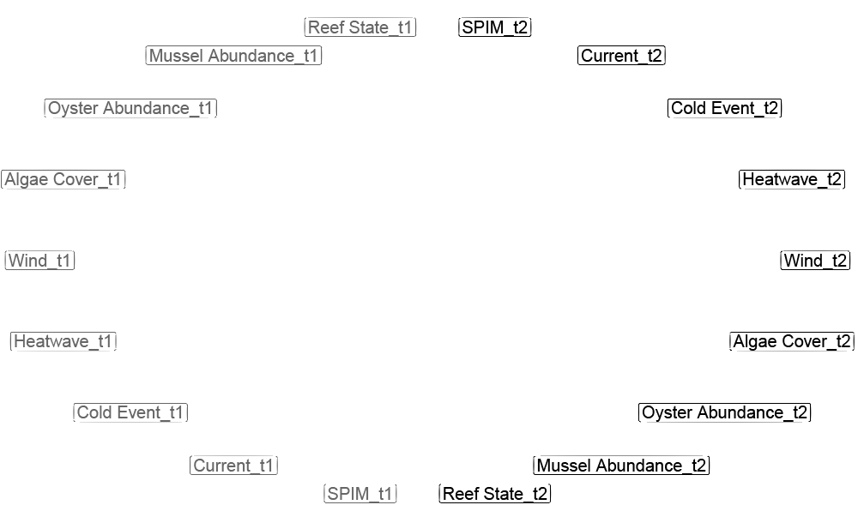
Réseau Bayésien Dynamique
Notes:
Mêmes variables mais en décomposant avec le pas de temps 6 mois avant

Slide 40
Réseau Bayésien Dynamique
Notes:
Mêmes variables mais en décomposant avec le pas de temps 6 mois avant

Slide 41
Réseau Bayésien Dynamique
Notes:
Mêmes variables mais en décomposant avec le pas de temps 6 mois avant

Slide 42
Réseau Bayésien Dynamique
Notes:
Mêmes variables mais en décomposant avec le pas de temps 6 mois avant
Je vais vous presenter les dépendances conditionnelles qui ont été inférées au fur et à mesure

Slide 43
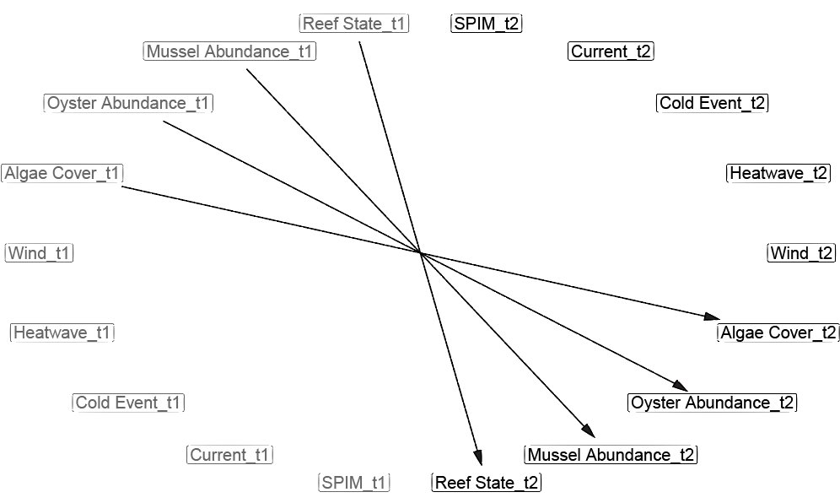
Réseau Bayésien Dynamique
Mémoire écologique de l’écosystème

Slide 44
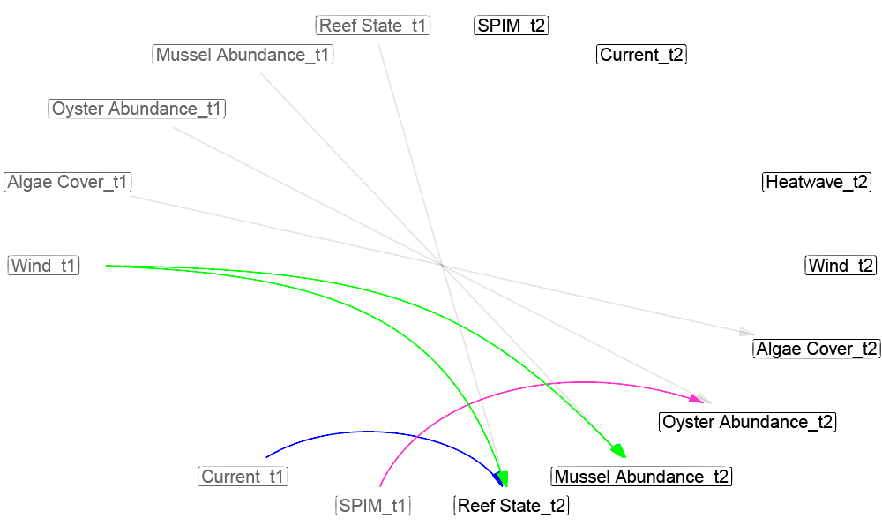
Réseau Bayésien Dynamique
Courant impact le cycle de vie (dispersion larvaire, recrutement…) ?

Slide 45
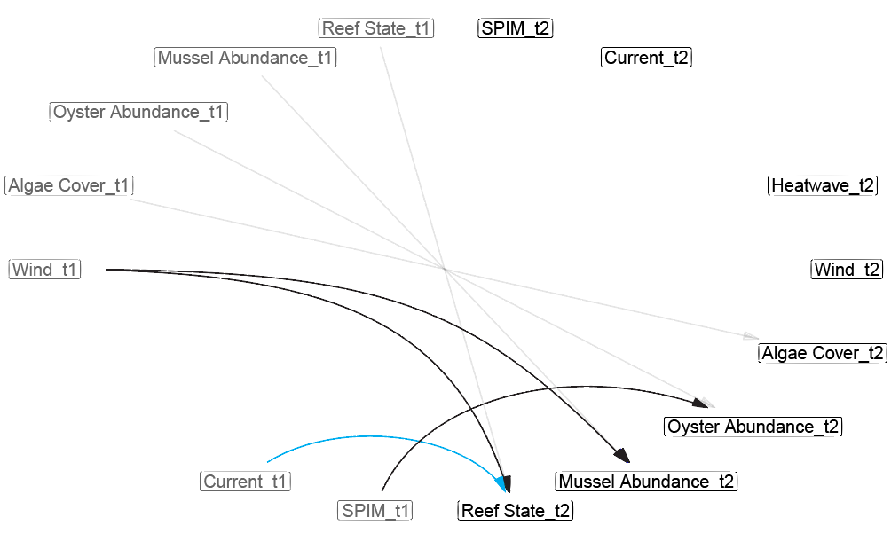
Réseau Bayésien Dynamique
Impact négatif
Impact positif
Courant impact le cycle de vie (dispersion larvaire, recrutement…) ?
Notes:
Impact décalé du courant sur le récif

Slide 46
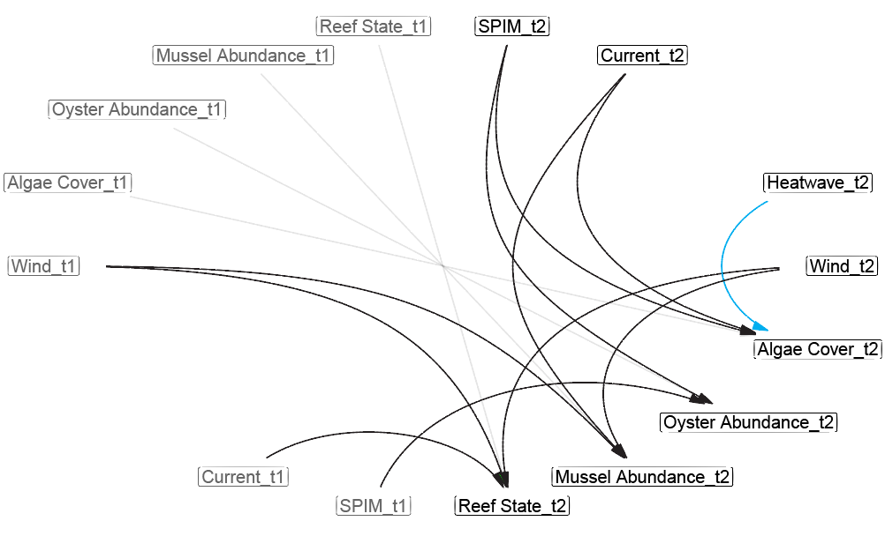
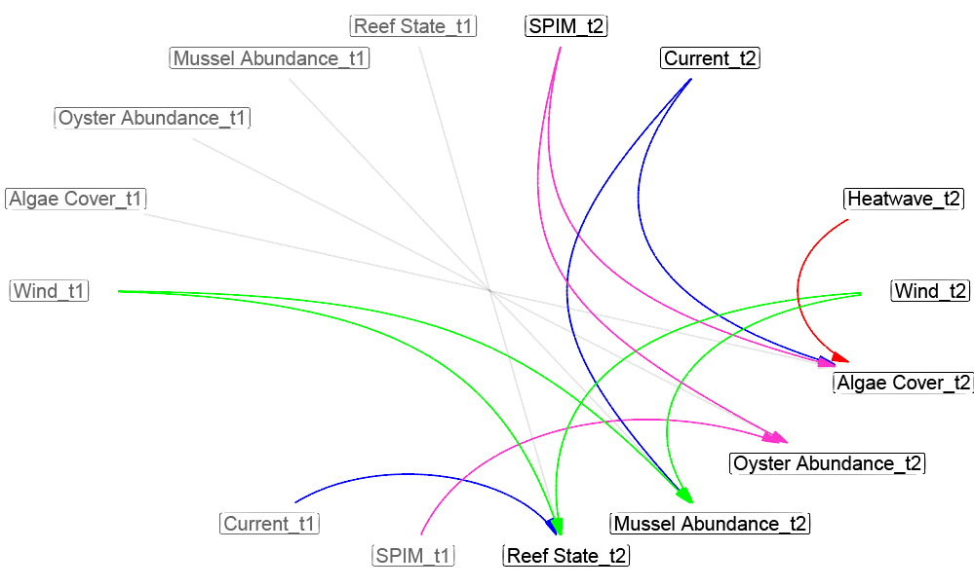
Réseau Bayésien Dynamique
Effet bénéfique des coups de chaud sur les algues

Slide 47
Réseau Bayésien Dynamique
Impact négatif
Impact positif
Effet bénéfique des coups de chaud sur les algues

Slide 48
Bilan Réseaux Bayésiens
Réseau bayésien (dépendances à long terme) :
→ Gammes de paramètres environnementaux
→ 2 états alternatifs
→ Coups de chaud délétères pour le récif
Réseau bayésien dynamique (dépendances sur 6 mois/ 1 an):
→ Mémoire écologique des espèces
→ Impact du courant sur cycle de vie ?
→ Coups de chaud favorisent la transition vers beaucoup d’algues
Notes:
- BN: vent, courant SPIM vont définir des gammes de param env qui vont faire transiter l’écosystème dans l’un ou l’autre des états alternatifs
- 1 dynamique sur les transitions sur une echelle 6 mois / 1 an

Slide 49
Probabilités conditionnelles et états alternatifs
Etat 1
Etat 2
Récif en bon état
Faible couverture algale
Récif en mauvais état
Forte couverture algale

Slide 50
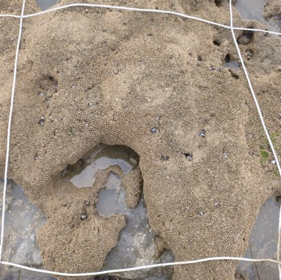
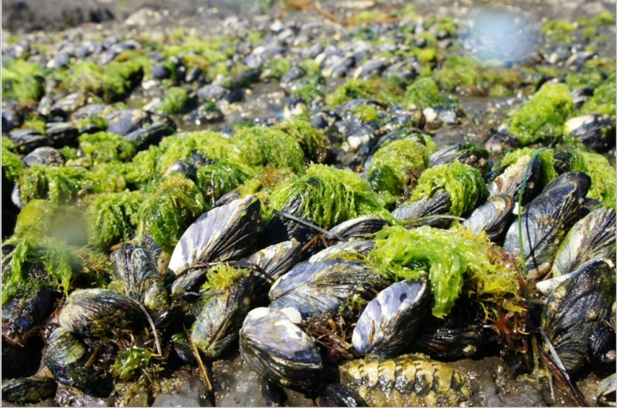
Etats alternatifs
Confirmation de l’alternance de 2 états
1. Dominé récif
2. Cooccurence Algues + Moules
Déterminé par:
1. Relations inter-spécifiques (modèle qualitatif)
2. Conditions environnementales (réseaux bayésiens)
Notes:
Si on intègre les résultats de ces 2 modèles
Interactions bio favorisent localement l’écosystème à rester dans un des états alt.
param env viennent perturber

Slide 51

Scénario Changement Climatique
Ambiguïté au scénario Changement Climatique
Paramètres environnementaux
aident à l’interprétation
??

Slide 52
Scénario Changement Climatique
Ambiguïté au scénario Changement Climatique
Paramètres environnementaux
aident à l’interprétation
Augmentation des coups de chaud
- Bénéfique pour les algues
- Délétère pour les récifs
??
Notes:
La proliferation algale va augmenter la friction et abîmer le récif

Slide 53
Scénario Changement Climatique
Ambiguïté au scénario Changement Climatique
Paramètres environnementaux
aident à l’interprétation
Augmentation des coups de chaud
- Bénéfique pour les algues
- Délétère pour les récifs
Changement climatique bénéfique pour le récif ?
(Hiscock et al., 2004)
??
Notes:
On peut nuancer les propose de l’article de Hiscock de 2004 qui montre que l’augmentation moyenne de la température de l’eau est favorable à la colonisation
L’augmentation du nombre et de l’intensité des coups de chaud accompagnant le CC va quant à lui être délétère pour l’état du récif

Slide 54
Merci de votre attention

Slide 55
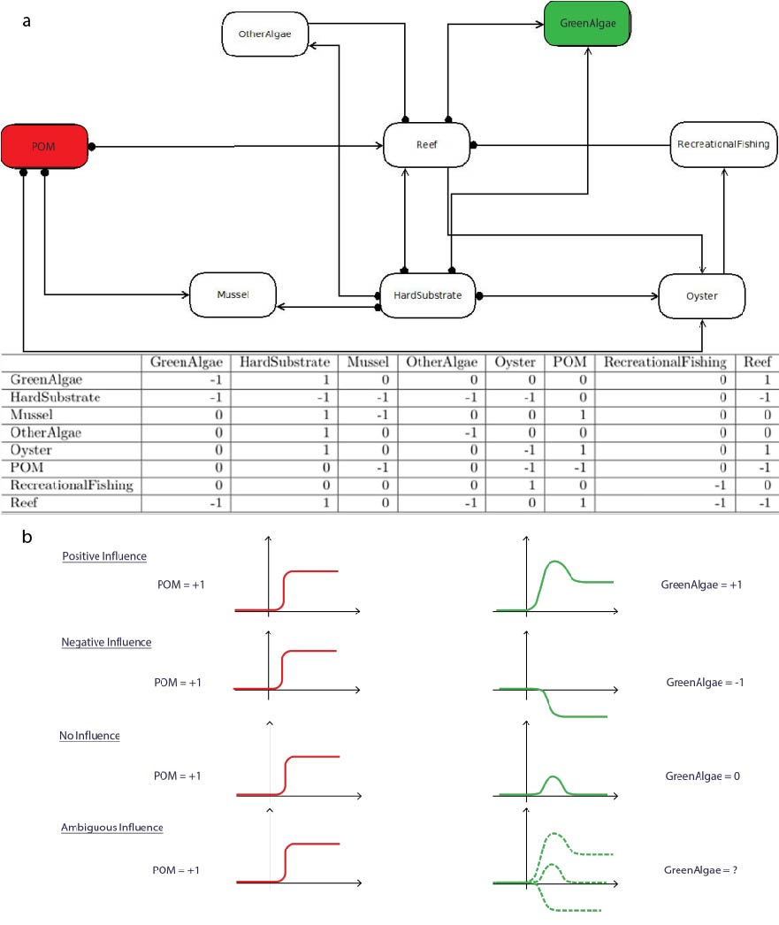
Annexes

Slide 56
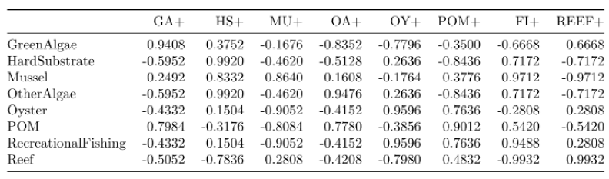
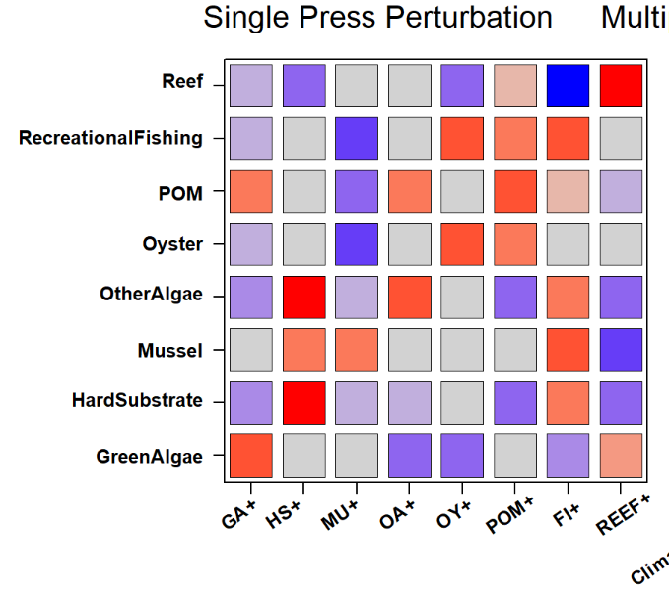
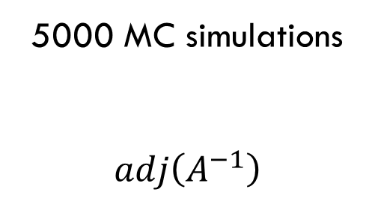
Annexes
5000 MC simulations
$$adj\left(A^{−1}\right)$$

Slide 57
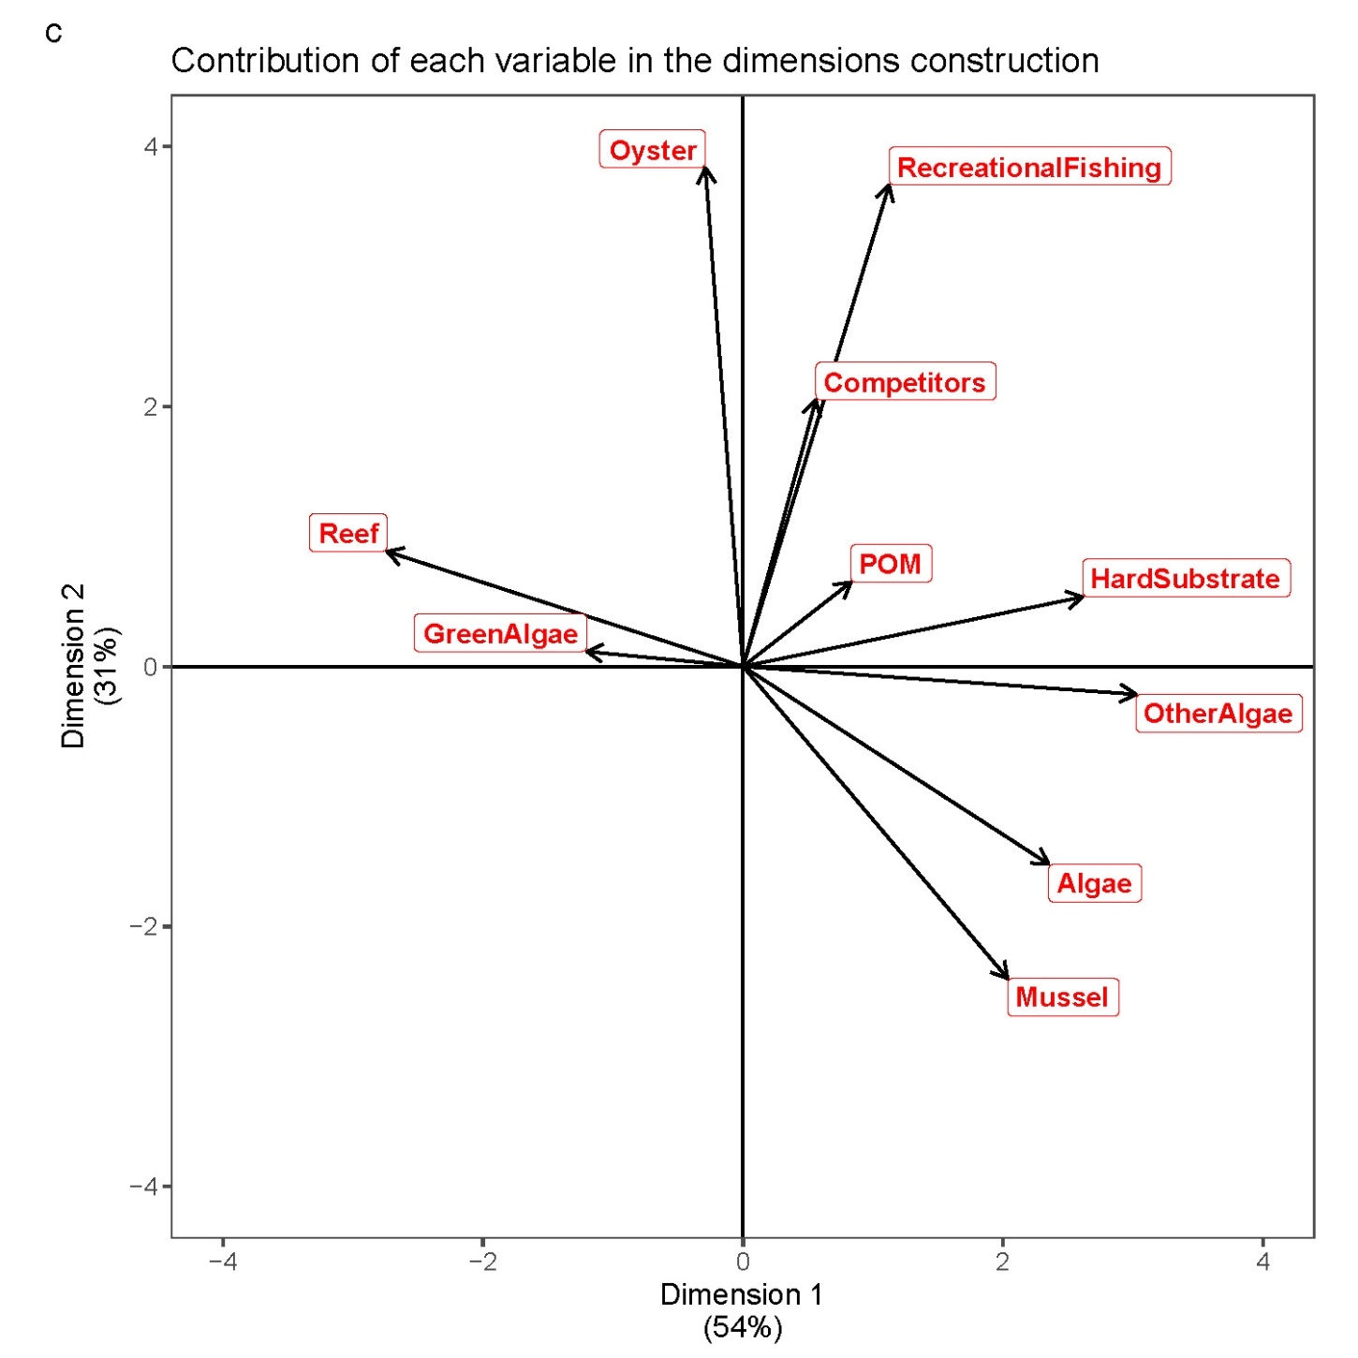
Annexes

Slide 58
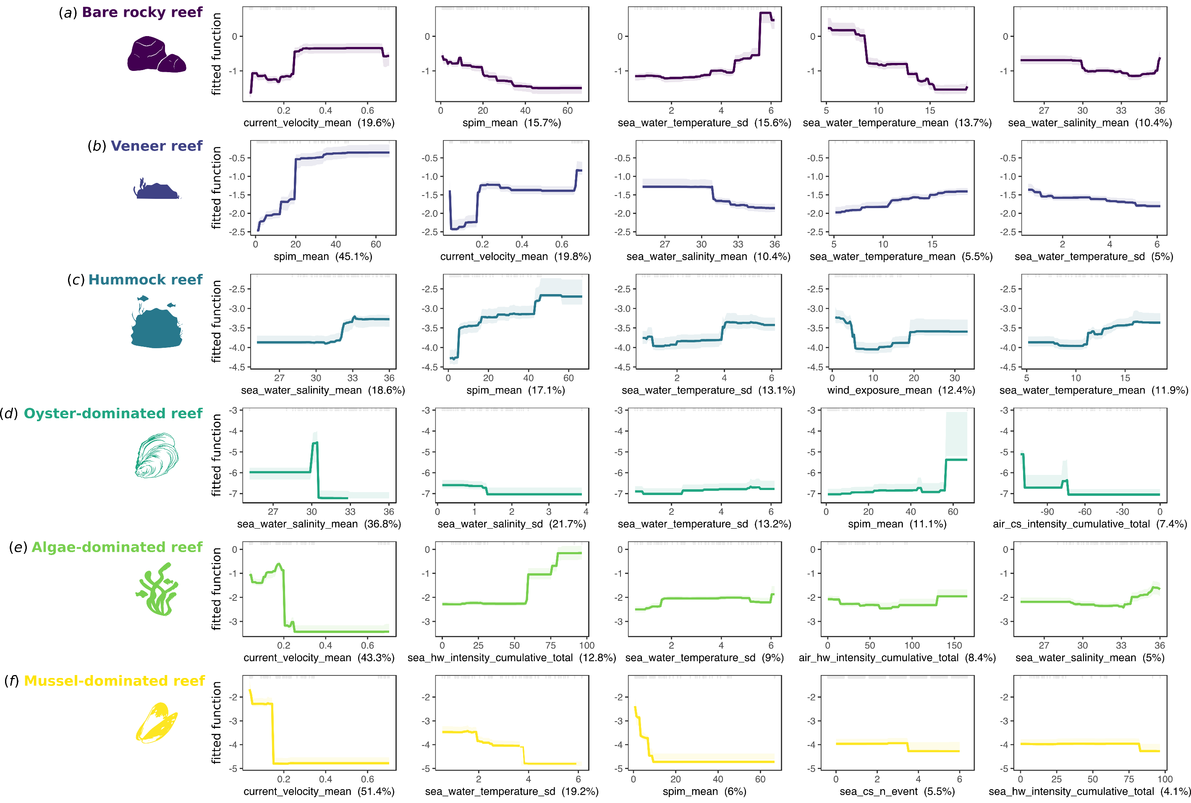
Annexes

Slide 59
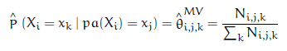
Tables de Probabilités Conditionnelles
Notes:
estimer la probabilité d’un événement par la fréquence d’apparition de l’événement
dans la base de données. Cette approche, appelée maximum de vraisemblance (MV)

Slide 60
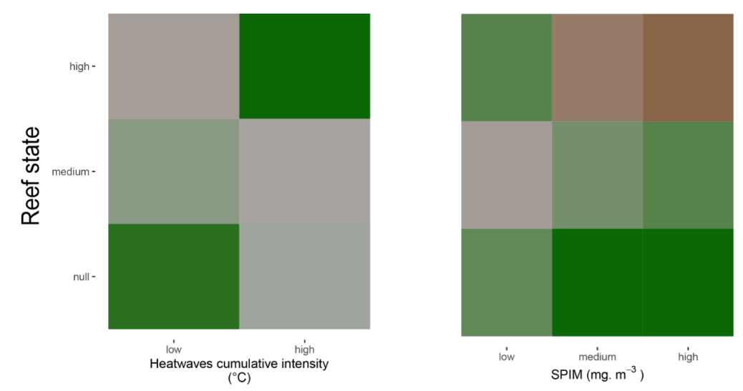
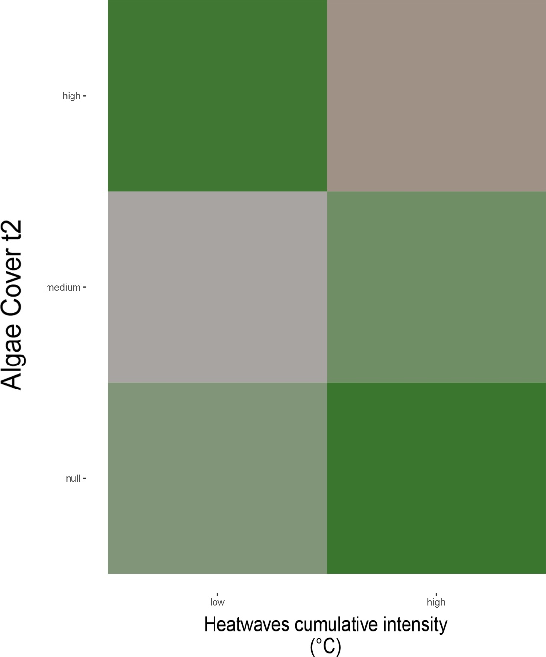


Tables de Probabilités Conditionnelles
Probabilités d’observer le récif/ les algues dans 3 états:
High
Medium
Null

Slide 61
Tables de Probabilités Conditionnelles
Impact délétère des coups de chaud sur l’état du récif

Slide 62
Tables de Probabilités Conditionnelles
Impact bénéfique des coups de chaud sur la couverture algale

Slide 63
Vagues de chaleur
→Coups de chaud diminuent les probabilités d’observer le récif en bon état
Augmentation des évènements extrêmes délétère pour le récif
Et bénéfique pour les algues

Slide 64
Vagues de chaleur
→Coups de chaud diminuent les probabilités d’observer le récif en bon état
Augmentation des évènements extrêmes délétère pour le récif
Et bénéfique pour les algues

Slide 65
SPIM
Conditions de SPIM favorisant les récifs
Et défavorisant la prolifération algale

Slide 66


Mémoire écologique

Slide 67


Approche intégrée de modélisation
→Modélisation qualitative (Puccia & Levins, 1985) pour les interactions biotiques (niche de Grinnell)
→ Réseaux Bayésiens (J. Pearl, 1988) ajout des interactions abioitiques (niche d’Elton)

Slide 68
Problématique
→ Dans un contexte de changement climatique, les hermelles pourraient être avantagées
(Firth et al., 2015) : non confirmé
→ Nécessité de la modélisation pour comprendre les changements de ces écosystèmes
‘Quels sont les interactions (biotiques et abiotiques) impliquées dans la transition des écosystèmes centrés sur les récifs à S. alveolata ?’

Slide 69

Modèle ‘Oyster’

Slide 70

Modèle ‘Mussel’

Slide 71
Réseau Bayésien Dynamique

Slide 72

Modèle ‘Competitors’

Slide 73

Modèle ‘Algae’

Slide 74

Modèle ‘Simple’

Slide 75

Modèle ‘Expert No POM’

Slide 76

Modèle ‘Algae No POM’
Modèle le plus parcimonieux
retenue

